Slide 1
Diseño Universal para el Aprendizaje: Educación para todos y prácticas de enseñanza inclusiva
Carmen Alba Pastor
Curso para Coordinadores Académicos de las escuelas secundarias pertenecientes a la Supervisión Zona 8
ATP. Brenda Karina Guluarte Puga ATP. Norberto Castro Zazueta

Slide 2
El Diseño Universal para el Aprendizaje
Supone un marco científicamente válido para orientar la practica educativa que:
A) Proporciona flexibilidad en la forma de presentar la información, en el
modo en que los alumnos responden o demuestran conocimiento y
habilidades, y en el modo en que se implican.
B) Reduce las barreras de aprendizaje, proporciona espacios, ayuda y
retos apropiados, y mantiene altas expectativas de formación para todos
los alumnos, incluidos aquellos con discapacidades.

Slide 3
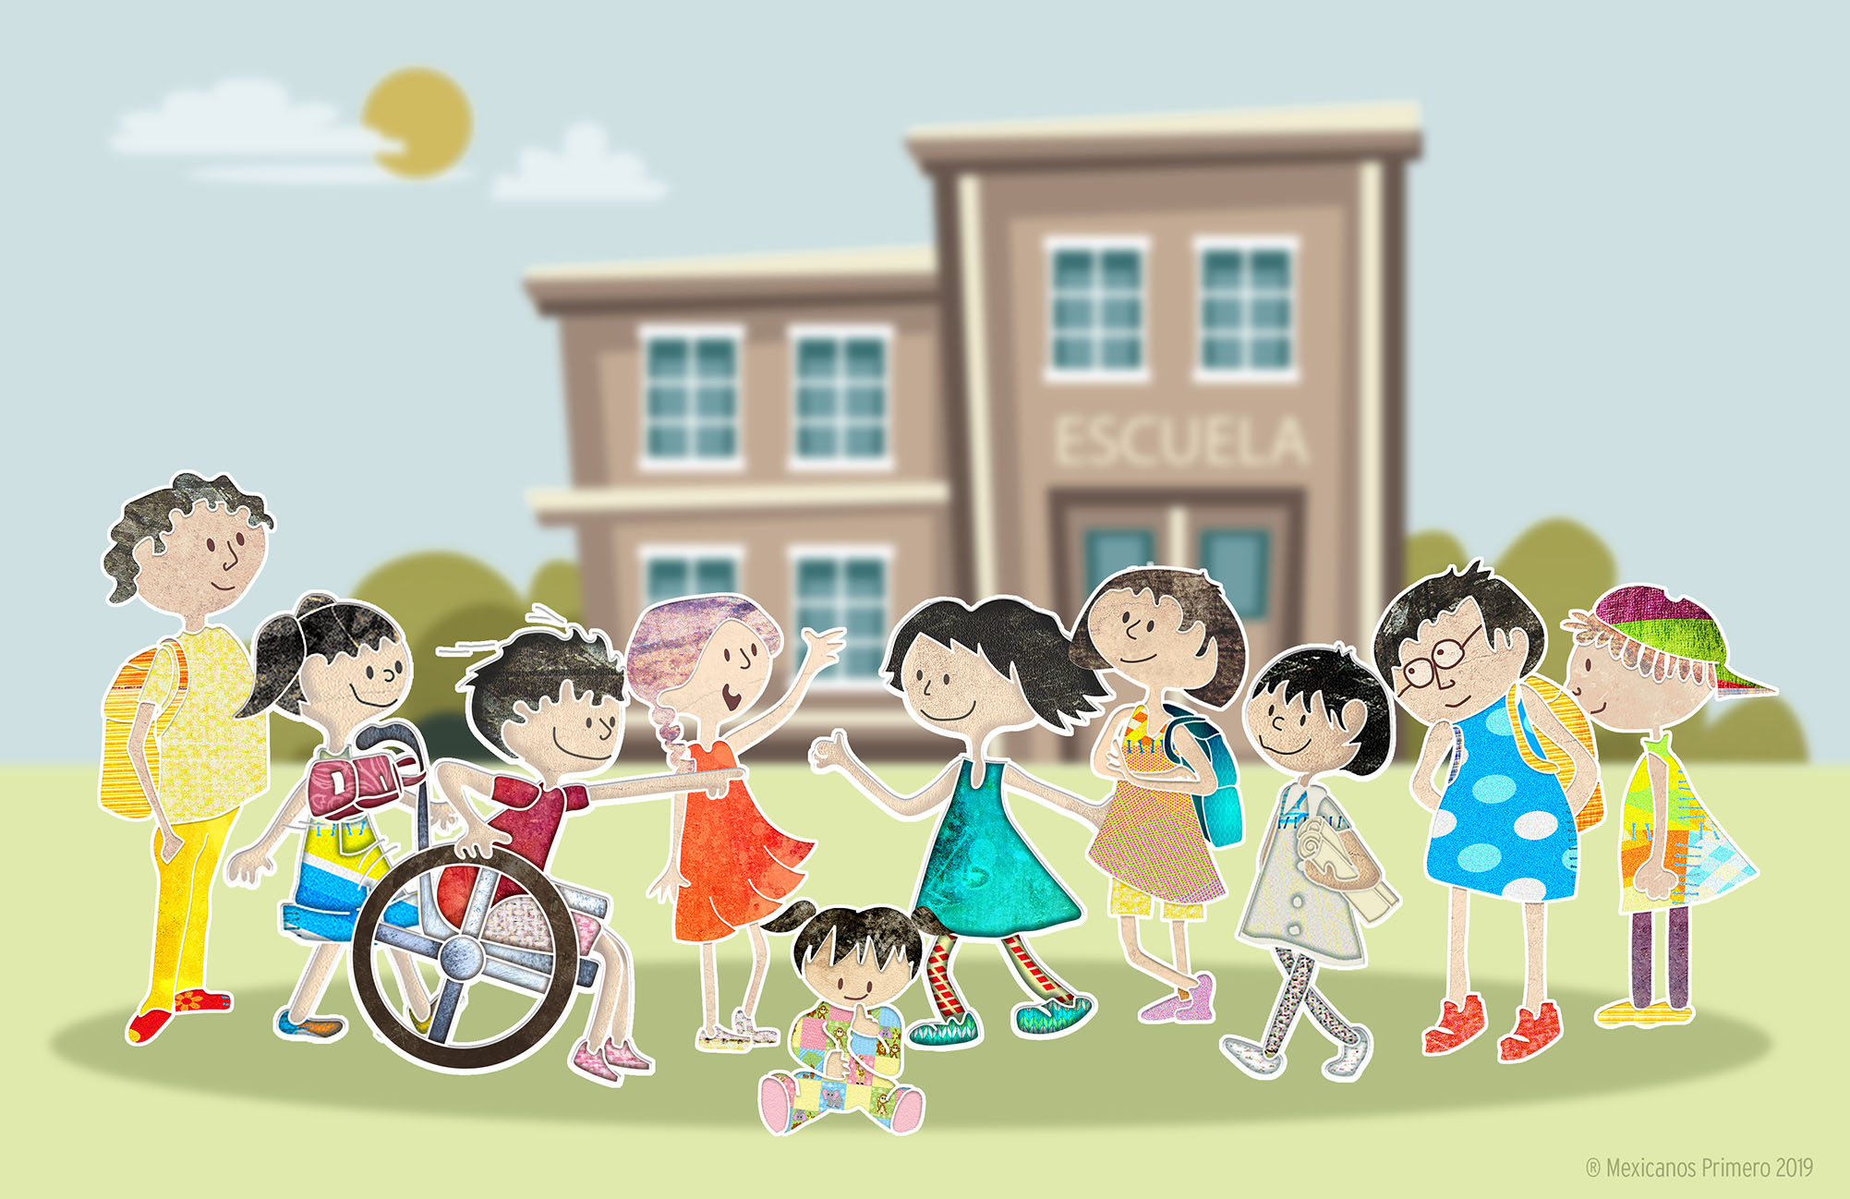
Educación inclusiva y enseñanza para todos: El
Diseño Universal para el Aprendizaje.
Educación inclusiva, educación para todos.
El reto de la enseñanza para todos: Dar respuesta a la heterogeneidad.
El origen del Diseño Universal para el Aprendizaje.
3.1 El Diseño Universal: Una mirada desde la diversidad.

Slide 4
Nuestra tarea como educadores es limitar o eliminar tantas de esas barreras como resulte posible

Slide 5
Con frecuencia se observa que hay docentes que aplican la lógica de la homogeneidad actúan como si no hubiera diversidad en sus aulas, para responder a la diversidad desde planteamientos inclusivos habría que “Aplicar la lógica de la heterogeneidad”
Educación inclusiva, educación para todos

Slide 6
El reto de la enseñanza para todos: Dar respuesta a la heterogeneidad
“Se fundamenta en reconocer, admitir y aceptar las diferencias humanas, como un hecho natural e inevitable con el que debemos aprender a convivir también en las aulas y los centros educativos”
Organizar, planificar, enseñar y formar al profesorado partiendo de una realidad en la que existe la diversidad.
El reto de la enseñanza para todos: Dar respuesta a la heterogeneidad, los estudiantes difieren en sus habilidades, en los conocimientos y experiencias previas.

Slide 7
Garantizar el acceso al currículum de todos los estudiantes desde la perspectiva de la educación inclusiva. Garantizar el acceso a mejores oportunidades de aprendizaje equitativas.
Hay estudiantes en riesgo de exclusión social por pobreza, con discapacidades físicas o problemas de aprendizaje.
No tienen en común el derecho a una educación de calidad.

Slide 8
EL ORIGEN DEL DUA

Slide 9
Fundamentos neurocientíficos del Diseño Universal para el Aprendizaje: Cerebro, aprendizaje y enseñanza.
¿Qué es el aprendizaje?
Las Redes Afectivas: El Porqué del Aprendizaje
Redes de reconocimiento: El Qué del aprendizaje
Las redes estratégicas: El Cómo del aprendizaje

Slide 10
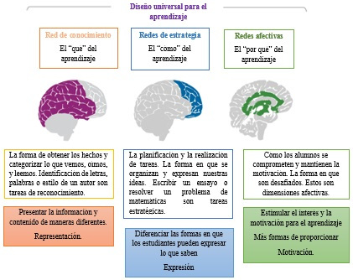

Slide 11
El modelo del Diseño Universal para el Aprendizaje: Principios, pautas y propuestas para la práctica.
1.- Proporcionar múltiples formas de implicación – Estudiante motivado y decidido-
Proporcionar opciones para la autorregulación
Proporcionar opciones para mantener el esfuerzo y la persistencia
Proporcionar opciones para captar el interés

Slide 12
2.- Proporcionar múltiples formas de representación – Aprendiz capaz de identificar los recursos adecuados -
Proporcionar opciones para la comprensión
Proporcionar opciones para el lenguaje , las expresiones matemáticas y los símbolos
Proporcionar opciones para la percepción

Slide 13
3.- Proporcionar múltiples formas de Acción y Expresión – Estudiante orientado a cumplir metas-
Proporcionar opciones para las funciones ejecutivas
Proporcionar opciones para la expresión y la comunicación
Proporcionar opciones para la interacción física

Slide 15
DUA
Este diseño curricular considera:
Objetivos
Formas de evaluación
Metodología
Materiales para que cada estudiante pueda acceder, participar y aprender en los contextos de enseñanza

Slide 16
* Pedir a los estudiantes que ellos mismos replanteen el objetivo * Dividir las metas a largo plazo en objetivos a corto plazo * Articular debates de evaluación * Ejemplos cercanos a su realidad e intereses
Utilizar apoyos visuales, herramientas manuales o informáticas, tablas de recompensas, herramientas como Capzles (www.capzles.com) para líneas del tiempo o Bookbuilder.

Slide 17
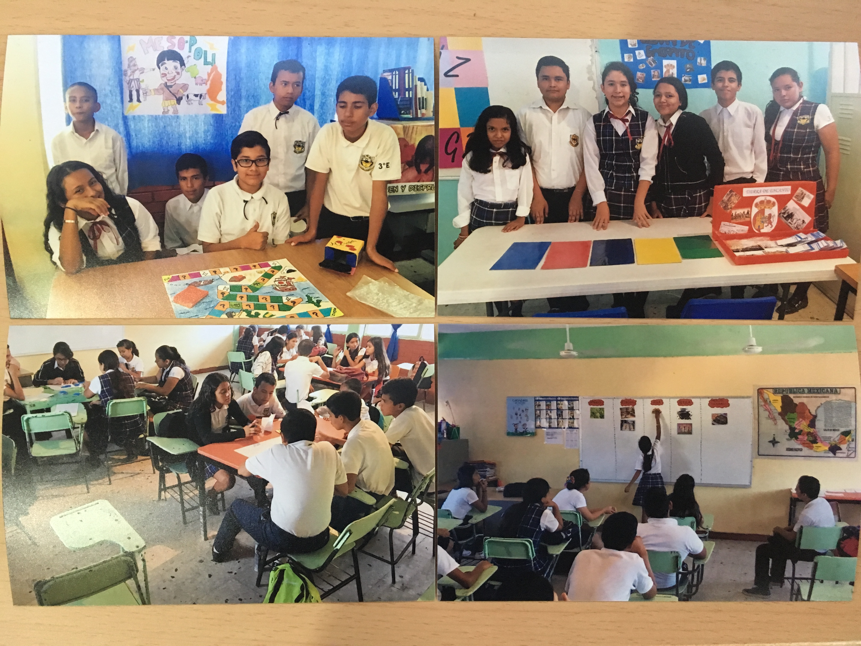
¿Cómo puede el docente medir el progreso de sus estudiantes con este diseño?
Hablar directamente con los estudiantes y observarlos mientras trabajan
Realizar mini pruebas de control de forma asidua, por ejemplo que definan un concepto
Revisar el trabajo diario de los estudiantes (avance, cuadernos o trabajos)
Evaluar a los alumnos con instrumentos que recojan el trabajo continuo y e aprendizaje desarrollado por el alumno como por ejemplo el portafolio

Slide 19
Metodología
Ajustarse continuamente para responder a las necesidades de los estudiantes
Estimular la creación de entornos de colaboración que incluyen a todo el alumnado.

Slide 20
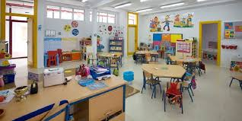
Materiales
Recursos didácticos.- Impresos, copias, cuadernillos, libros de texto
Recursos extra- complementarios.- Material audiovisual, medios digitales, material manipulable, tabletas o computadoras.

Slide 21
Gracias

